Slide 1
Introdução ao Scratch
Prof. Leonardo Soares e Silva

Slide 2
O que é o Scratch
Ferramenta do MIT que permite criar animações e jogos;
Utilizamos recursos da programação, como variáveis, condicionantes e repetições;
Não há uma linguagem de programação propriamente dita, utilizamos um conceito de “programação por blocos”

Slide 3
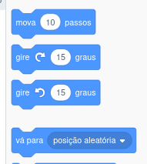
O que são os blocos

Slide 4

Organizando a sequência com blocos

Slide 5
Organizando a sequência com blocos

Slide 6
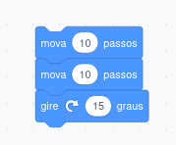
Organizando a sequência com blocos

Slide 7

Tipos de blocos

Slide 8
Interface

Slide 9
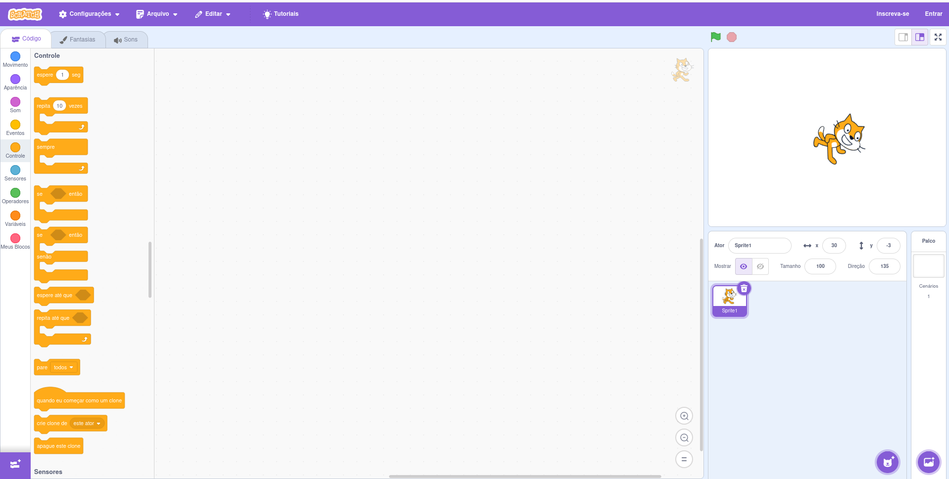

Slide 10
Acessando o scratch
https://scratch.mit.edu/

Slide 11

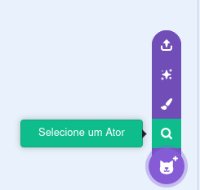
Primeira atividade: Animação da letra do seu nome
Cliquem no ícone para adicionar a letra do seu nome
1)
2)
3)

Slide 12
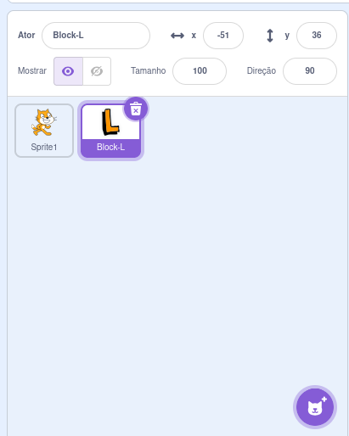
Primeira atividade: Animação da letra do seu nome

Slide 13


Primeira atividade: Animação da letra do seu nome
Vamos adicionar um evento: “Quando este ator for clicado”
Vamos agora mudar a cor com um bloco “Aparência”

Slide 14
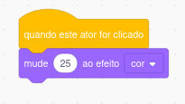
Primeira atividade: código final

Slide 15

Segunda atividade: fazer a letra girar
Vamos adicionar um evento: “Quando este ator for clicado”
Vamos agora girar o ator

Slide 16
Segunda atividade: Qual o problema?
Para cada giro é preciso manualmente clicar na letra

Slide 17

Segunda atividade: fazer a letra girar
Precisamos ajustar a quantidade de repetições que irão acontecer
Vamos utilizar uma repetição para girar várias vezes
Precisamos informar os blocos que serão executados por esta repetição

Slide 18
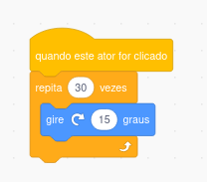
Segunda atividade: código final

Slide 19

Terceira atividade: festa!
Vamos adicionar um cenário

Slide 20

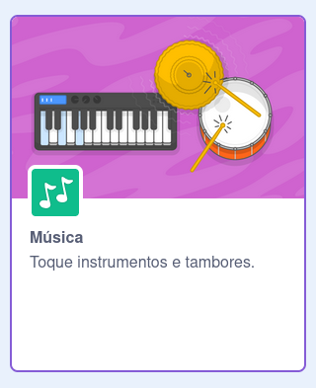
Terceira atividade: festa!
Vamos adicionar um som
Adicionar blocos de instrumento

Slide 21
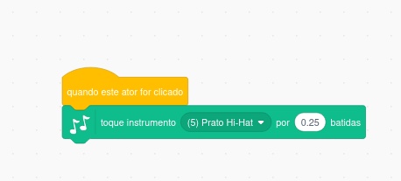

Terceira atividade: festa!
Vamos adicionar um instrumento

